Slide 1


工程变更管理办法解读
长沙计支宝信息科技有限公司
计支宝研究院
400-965-0588

Slide 2

目 录
01
变更管理办法的主要内容
02
工程变更的原则和分类
03
设计变更的主要内容
04
变更的流程

Slide 3
01.变更管理办法的主要内容

Slide 4
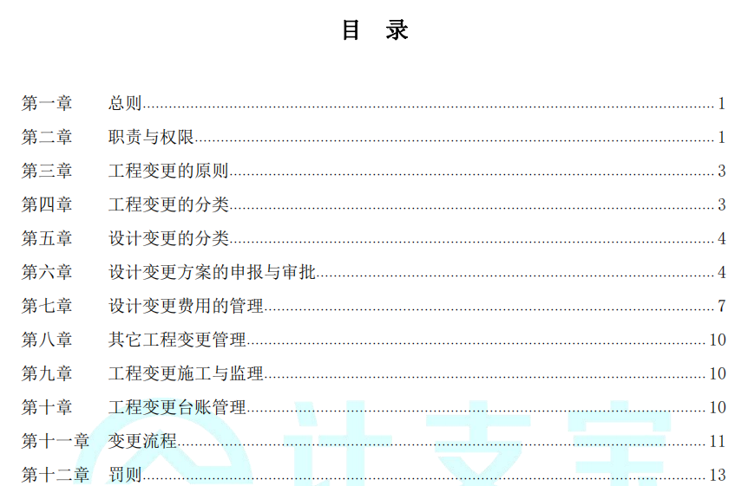
变更管理办法的主要内容
变更管理办法共计十二章，分别为：总则、职责与权限、工程变更的原则、工程变更的分类、设计变更的分类、设计变更方案的申报与审批、设计变更费用的管理、其它工程变更管理、工程变更施工与监理、工程变更台账管理、变更流程、罚则。

Slide 5
第一章 总则
第一条 为适应公路工程建设项目建设管理模式，加强公路工程建设管理，保证参建公路工程质量，规范公路工程变更行为，有效控制建设成本，根据《中华人民共和国公路法》、《建设工程质量管理条例》、《建设工程勘察设计管理条例》(国务院令第 293 号)、 交通运输部《公路工程设计变更管理办法》(交通部令 2005 年 5 号)以及《公路工程造价管理 暂行办法》（交通部令 2016 年第 67 号)等相关法律和行政法规，制定本办法。
第二条 本公司参建的高速公路、国省道干线公路和独立大桥等项目的新、改建公路工程的变更，均应遵守本办法。其他公路工程项目可参照本办法执行。
第三条 项目办负责具体公路工程项目变更工作的管理工作，其变更的具体工作由工程部、成 本控制部、造价咨询单位、监理单位负责。与变更有关数据由项目办确认汇总通过投资控制管 理协同平台上报公司。
第四条 本办法自发布之日起执行。
解读：本章讲清楚了编制本办法的目的、参考依据、适用范围，且指明了变更管理的主要负责人和分工。

Slide 6
第二章 职责与权限
第五条 项目办职责
项目办应在公司设计变更领导小组的统一领导下，组织开展设计变更各项工作：
1.指导和规范施工、监理单位的设计变更行为，安排设计单位及时有序地开展设计变更勘察设计工作。
2.对施工单位上报的设计变更文件，就变更原因、工程数量、变更费用、附件资料等从真实性、完整性和准确性等方面进行严格审核后上报公司;对项目办设计变更领导小组审查通过的设计变更进行责任认定，并在上报设计变更文件的同时上报责任认定意见。
3.由差、错、碰、漏等非设计方案变更引起工程数量变化的设计变更，经项目办审核后直接上报设计变更费用文件，不再申报设计变更方案。
4.组织设计、监理对施工单位上报的所有设计变更费用文件进行审核，并经项目办设计变更领导小组审查通过后报公司审核。
5.负责对已批复的设计变更费用进行计量支付，定期对项目建设资金和建设成本进行核算，工程建设总费用应控制在批准的预算之内，原则上不得突破，如项目建设投资超过项目批准预算或概算的，项目办应及时上报公司。
6.建立项目设计变更管理台账，在规定时限内将项目建设成本汇总情况、设计变更管理台账报公司。
第六条 设计单位职责
1.按照项目所在地交通运输厅及本公司规定，承担工程设计变更的勘察设计工作，参与设计变更方案现场踏勘，提出初步设计变更方案及预算，根据审查意见及时修改设计变更方案，在变更方案批复后及时编制正式设计变更图纸，并对变更设计文件承担相应责任。
2.按项目所在地省厅、本公司、项目办组织需要，配合参与设计变更方案审查会及其他变更会议，准备设计文件及专业相关汇报材料。
3.按照设计变更费用审核流程，在施工、监理单位费用变更审核基础上，审核设计变更报告并提出意见，具体审核内容包括设计变更费用、设计变更数量、设计变更依据、新增项目单价等。
4.对于设计变更中需要重新确定单价的新增子目，依据项目所在省公路工程设计变更管理办法中具体规定，完成新增子目的单价分析工作。

Slide 7
第二章 职责与权限
第七条 监理单位职责
1.参与设计变更方案讨论，四方现场踏勘，提出监理意见。
2.审核设计变更报告中设计变更理由是否充分，附件材料是否齐全，并提出意见。
3.审核设计变更工程数量及费用，对工程数量及工程费用提出监理审核意见。
4.负责已批复的设计变更方案实施过程中的监理工作，对已批复设计变更费用计量进行审核。
第八条 施工单位职责
1.负责编制设计变更报告，要求设计变更理由充分、附件材料齐全(如必要的现场影像资料、试验检测资料等)、工程数量和费用计算准确。
2.负责已批复设计变更方案的工程实施工作，做好实施过程中质量、安全、进度等工作。
解读：本章规定了建设单位项目办、设计单位、监理单位、施工单位等单位在项目变更管理工作当中的相关职责。

Slide 8
02.工程变更的原则和分类

Slide 9
第三章 工程变更的原则
第九条 公路工程变更实行分级管理制，凡经审批的设计不得任意修改、变更。经核查发现原设计有差错或与现场实际情况不符，确需进行修改、补充或需对原设计进行优化时，应遵循实事求是的原则作必要变更。
1.公路工程变更应当符合国家有关公路工程强制性标准和技术规范的要求，符合公路工程质量和使用功能的要求，符合环境保护的要求，符合我公司相关管理制度要求。
2.对原设计方案进行优化时，在满足使用功能及美观的条件下严格控制工程造价。
3.严格履行变更程序，工程变更经建设、设计、监理和施工单位现场办公，形成现场办公会议纪要，履行本办法规定的申报审批程序后，方可实施。
解读：符合标准规范要求——强制性标准和技术规范、工程质量和使用功能、环境保护；
严格控制工程造价——优化原设计、采用新技术；
严格履行变更程序。

Slide 10
第四章 工程变更的分类
第十条 本办法所称工程变更包括设计变更、其它工程变更。
1.设计变更：指各方对施工图(指经设计单位、业主双方签字盖章的施工图)提出的调整和优化；以及业主对合同约定的产品设计标准提出的调整和优化。其主要内容包括：
1)经设计院修正的原施工图出现错、漏、碰、缺等情况，导致做法变动、材料代换或其它变更事项。
2)业主经设计院同意改变建设标准、结构功能、使用功能、增减工程内容，而导致做法变动、材料代换或其它变更事项。
3)由于业主采用新工艺、新材料或其它技术措施，或由于总承包单位因施工需求提出变更，导致做法变动、材料代换或其它变更事项。
2.其它工程变更：除设计变更以外的其它形式的工程变更。
1)线外工程：由于工程施工，破坏了沿线的原有道路、公共设施、排灌系统及其它设施，对受干扰或被破坏的工程和设施的重建、改建，以及未包含在本合同或责任范围内的工程；
2)完成本工程任何分项工程规定的施工顺序、工艺或时间安排所发生的附加工作。

Slide 11
03.设计变更的主要内容

Slide 12
第五章 设计变更的分类
第十一条 设计变更分为重大设计变更、较大设计变更和一般设计变更。
1.有下列情形之一的属于重大设计变更：
1)连续长度10公里（包括10公里）以上路线方案调整的；
2)特大桥的数量或结构型式发生变化的；
3)特长隧道的数量或通风方案发生变化的；
4)互通式立交的数量发生变化的；
5)收费方式及站点位置、规模发生变化的；
6)超过初步设计批准概算的。
2.有下列情形之一的属于较大设计变更：
1)路线起讫点和主要控制点发生变化的；
2)连续长度2公里（包括2公里）以上路线方案调整的；
3)连接线的标准和规模发生变化的；
4)特殊不良地质路段处置方案发生变化的；
5)路面结构类型、宽度和厚度发生变化的；
6)大中桥的数量或结构形式发生变化的；
7)隧道的数量或方案发生变化的；
8)互通式立交的位置或方案发生变化的；
9)分离式立交的数量发生变化的；
10)监控、通讯系统总体方案发生变化的；
11)管理、养护和服务设施的数量和规模发生变化的；
12)单项工程费用变化超过500万元的；
13)超过施工图设计批复预算的。
3.一般设计变更是指除重大设计变更和较大设计变更以外的其它设计变更。

Slide 13
第六章 设计变更方案的申报与审批
第十二条 设计变更实行审批制
设计变更属于对已批准设计文件内容的修改，应当按照本办法规定的程序进行申报、审批，所有设计变更必须坚持建设单位项目办、勘察设计、监理及承包单位四方会审、必要的专家咨询论证和集体决策的审批制度，严格执行“申请→审査→论证→审批→实施”的变更程序，未经批准的设计变更不得实施。未批先建造成的责任和损失由授权人或实施人承担。任何单位或个人均不得肢解设计变更规避审批。设计变更申报和审批分为设计变更方案和费用两部分，项目办应先申报设计变更方案，设计变更方案批复后，可组织实施，并在本办法规定的时限内申报设计变更费用；对于变更方案明确、费用构成明晰的，变更方案和费用可同时申报、审批。
申请
审查
论证
审批
实施

Slide 14
第六章 设计变更方案的申报与审批
1.重大设计变更、较大设计变更审批程序：
1）提议单位填报《工程变更申请单》，提出变更理由和技术经济比较资料。提交设计单位、监理单位审查工程变更的必要性、合理性在《工程变更立项申请审批表》签署具体意见和建议后，由监理单位报项目办。
2）工程变更审议会（含技术、经济内容）。项目办将变更资料分送相关部门和单位，应适时召开工程变更审议会，组织工程部、成本控制部等有关部门及勘察、设计、咨询、监理等相关单位参加，确定变更分类（变更类别、原因、责任单位）、形成审议会议纪要提经公司相关部门会签。并各部门填写《工程变更立项申请审批表》。
3）项目办及时将工程变更资料及审议情况提交专业技术委员会论证，由专业技术委员会分析论证工程变更的可行性及合理性。
4）项目办及时将专业技术委员会审查论证意见连同工程变更资料及时报送公司相关领导审批。
5）根据批准意见、技术方案等，设计单位出图。施工单位申报工程变更造价资料，报监理、设计、项目办、公司成本控制部、工程管理部等相关部门审核签署意见。
6）公司相关领导根据工程变更资料及历次审查会纪要和相关签署意见，各自分别签署审核意见。
7）董事长根据工程变更资料、历次审查会纪要和各级审核签署意见，签署审批意见。

Slide 15
第六章 设计变更方案的申报与审批
2.一般设计变更审批程序：
1）提议单位填报《工程变更申请单》，提出变更理由和技术经济比较资料。提交设计单位、监理单位审查工程变更的必要性、合理性在《工程变更立项申请审批表》签署具体意见和建议后，由监理单位报项目办。
2）工程变更审议会（含技术、经济内容）。项目办将变更资料分送相关部门和单位，应适时召开工程变更审议会，组织工程部、成本控制部等有关部门及勘察、设计、咨询、监理等相关单位参加，确定变更分类（变更类别、原因、责任单位）、形成审议会议纪要提经公司相关部门会签。并各部门填写《工程变更立项申请审批表》。
3）根据批准意见、技术方案等，设计单位出图。施工单位申报工程变更造价资料，报监理、设计、成本控制部、项目办等相关部门审核签署意见。

Slide 16
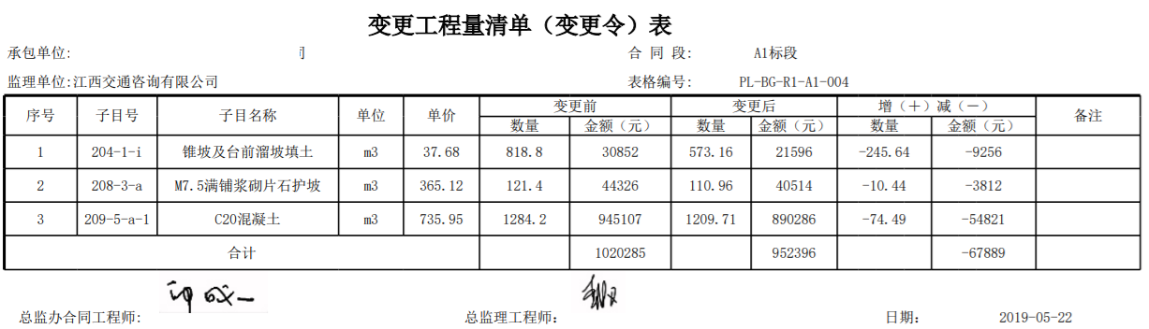
第六章 设计变更方案的申报与审批
第十三条 设计变更指示下达
1. 设计变更文件审批通过后，经项目法人同意，由监理人向承包人以书面形式（《工程变更令》）做出变更指示，并附上已批复的有关图纸和文件。承包人收到变更指示后，应按变更指示进行变更工作。没有监理人的变更指示，承包人不得擅自变更；
2. 工程变更指令做出后，应当及时按照变更指令的要求实施变更，若施工单位没能按此要求及时落实变更指令，承包人应当承担由此所造成的额外增加的损失；

Slide 17
第七章 设计变更费用的管理
第十五条 公路工程建设项目建设成本实行预算控制，工程建设总费用应控制在批准的预算之内，原则上不得突破。
1.项目办应定期对项目建设资金和建设成本进行核算，如项目建设投资超过项目批准预算或概算的，项目法人应书面申请追加项目预算或调整项目概算，经原批复单位预核准后方可组织进行设计变更方案及费用申报工作；
2.当项目建设投资超过批复施工图预算时，项目法人应向原预算批复单位申请追加预算，经原预算批复单位审査核准后，按照本办法规定的程序和权限申报设计变更；
3.当项目建设投资超过批复初步设计概算时，项目法人应按照交通运输部《公路工程造价管理暂行办法》的规定申请调整概算，经原概算批复单位预核准后，按照本办法规定的程序和权限申报设计变更。竣工验收前，项目法人应将批复的设计变更费用审查、汇总后，根据调整概算的相关要求办理建设项目最终调整概算手续。

Slide 18
第七章 设计变更费用的管理
第十六条 设计变更费用申报原则
1.设计变更方案经项目所在地交通运输主管部门和本公司批复同意的，可按合同约定申请调整费用，设计变更方案未经项目所在地交通运输主管部门和本公司批复同意的，不得申请调整费用，同时不予受理；
2.设计变更费用应按合同条款约定办理，合同约定由项目办分担费用的设计变更，按本办法规定的程序申报调整费用，由承包人分担费用的设计变更，不得申报调整费用；
3.项目办应对设计变更组织专项检测和评价，申报费用时应附专项检测和评价报告，否则不予批复费用；
4.未经批准的设计变更，项目办不得组织交工验收，也不得支付相关费用；
5.设计施工总承包、PPP等采用总价合同的建设项目，原则上只受理合同约定准予调整的设计变更费用。总价合同内由承包人分担风险的变更内容，应按本办法规定的程序申报变更方案，但费用不予调整。总价合同外由项目办分担风险的变更内容，可按本办法规定的程序申报变更方案和调整费用。

Slide 19
第七章 设计变更费用的管理
第十七条 设计变更费用审批原则
1. 设计变更费用审查或审批时，工程费用按合同条款约定计取，合同未约定的按交通运输部 《公路基本建设项目概算预算编制办法》、《公路工程预算定额》、《公路工程机械台班费用定额》、项目所在地补充规定和招标时采用的项目所在地公路工程定额管理站发布的外购材料指导价格和地方性材料价格审定；
2. 设计变更费用原则上只计列建筑安装工程费和征地拆迁费用。因政策性调整、客观原因和不可抗力等引起项目工程规模增加的，可按照国家有关规定或合同约定计列建设单位（业主）管理费和勘察设计费。因政策性调整、客观原因和不可抗力等引起建设总工期延长的， 可按照合同约定计列监理延期服务费；
3. 公路项目路基土石方、取（弃）土场及自采材料料场发生变化的，变化的费用原则上不予认可（路线方案调整和重大地质变化引起的情况除外），且项目办应在招标文件中载明上述原则。确因勘察设计深度不够造成上述变更的，应追究勘察设计单位的责任。

Slide 20
第七章 设计变更费用的管理
第十八条 设计变更单价确定原则
1. 合同已标价工程量清单中有变更子目的，采用该子目单价；
2. 合同已标价工程量清单中无适用变更子目，但有类似子目的，在合理范围内参照类似子目的单价；
3. 合同已标价工程量清单中无适用或类似子目的，采用已批准的预算单价或根据变更工程资料、计量规则、招标时采用的材料单价、概预算编制办法和取费标准编制的分析单价，按招标时的下浮系数下浮后综合确定。
4.项目管理公司应当在签订合同前对已标价工程量清单中的不平衡报价予以修正。如在设计变更费用审查中发现原已标价工程量清单与招标控制价中相同子目单价相比，存在明显不合理单价的，在费用审批中按照本办法规定的单价确定原则对设计变更中涉及的不合理单价予以调整；
5.按照本办法规定经过审查批准的设计变更费用变化纳入项目工程决算。未经批准的设计变更，其费用变化不得进入项目工程决算。

Slide 21
第七章 设计变更费用的管理
第二十一条 各相关单位有以下行为之一的不得申报或受理设计变更：
1. 项目法人必须严格按照公路工程建设相关规定和合同约定对设计变更分担风险和责任进 行认定和划分，招标文件或合同明确约定应由承包人分担的不予调整或变更的内容，不得按设计变更受理或申报；
2. 由于承包人的原因，造成工程质量缺陷、质量不合格和工程存在安全隐患的，不得按设计变更受理或申报；
3. 对未经项目办组织核实、论证和审查的重大、较大设计变更方案，不予受理；
4. 对未按照设计变更管理规定提供相关支撑材料的，不予受理。

Slide 22
04.变更的流程

Slide 23
第十一章 变更流程
变更通知
变更申请
变更令
变更计量
变更实施

Slide 24
第十一章 变更流程
第三十条 变更通知
1. 监理工程师认为有必要根据合同有关规定变更工程时，可向为业主和承包人发出变更通知，承包商在接到变更通知后，应暂停相关作业。业主在接到变更通知后，协调设计、监理部门进行预先现场勘查。接业主书面通知后，监理工程师在2个工作日内签发工程变更通知。
2. 承包商按合同约定提出合理化建议（变更优化）时，必须及时书面提出，填写施工变更报告单，并附上相关资料（包括照片），应报送监理工程师审查，监理工程师在3日内审查 后报业主审批后，由总监理工程师在2个工作日签发变更通知书。
3.业主提出的变更，应书面通知监理工程师，监理工程师将在2个工作日发出变更通知书。
4. 设计部门提出的变更，要书面通知业主，经业主审批后，及时书面通知监理工程师并附上设计变更文件，监理工程师在2个工作日内书面通知并督促承包商实施。
5. 发布工程变更通知：总监办在收到业主审核批准的有关工程变更的审批单和设计文件之 后，应在 2 日或合同规定的期限内以工程变更通知单的形式通知驻地监理工程师和承包商。

Slide 25
第十一章 变更流程
第三十一条 变更申请
在变更通知下达以后，承包人应根据监理工程师下达的“工程变更通知”的有关要求及时对变更工程费用进行计算，并在 14 日内向驻地监理工程师办公室提交工程变更费用申请（一式四份）。
《工程变更申请审批单》应详细记录变更工程名称、原设计图名称、变更设计图名称、变更类别、变更增减金额、变更理由、工程变更内容摘要以及各单位审核意见；
《变更工程量清单申报审批表》应体现变更项目数量及金额的前后对比情况以及各单位审核意见；
《变更前后工程量核查解释》应记录变更前后工程量变化情况以及工程量来源解释，确保工程量增减有依据；
《设计变更申请工程量计算书》应详细记录变更项目名称以及变更工程量计算式和简图；
《变更台账明细表》应该对变更工程项目进行编，详细记录变更工程合同段、变更申报单编号、变更范围、费用类别、变更依据、原因以及承包人申报的变更单价及数量、监理单位和项目办审核的单价及数量等内容。

Slide 26
第十一章 变更流程
第三十二条 变更令
“变更费用评估报告审批表”经业主批准后，监理办下发“工程变更令”。
经业主签认的“工程变更令”是进行变更工程计量支付的依据。
变更令的内容应该包括：《变更工程量清单申报审批表》、《工程变更令》。
《变更工程量清单申报审批表》应详细记录变更前后工程数量及金额的增减情况；
《工程变更令》应详细记录工程名称、变更报告编号、桩号、原设计图名称及图号、变更设计图名称及图号、变更类别、变更性质、工程造价增减情况、估计延长工期、变更内容摘要、附件以及总监办意见等内容。

Slide 27


